Slide 1
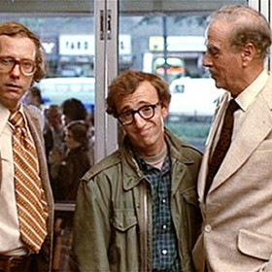
…Lei sa niente di Marshall McLuhan?

Slide 2
THE MEDIUM IS THE MESSAGE
In una cultura come la nostra, abituata da tempo a frazionare e dividere ogni cosa al fine di controllarla, è forse sconcertante sentirsi ricordare che, per quanto riguarda le sue conseguenze pratiche, il medium è il messaggio. Che in altre parole le conseguenze individuali e sociali di ogni medium, cioè di ogni estensione di noi stessi, derivano dalle nuove proporzioni introdotte nelle nostre questioni personali da ognuna di tali estensioni o da ogni nuova tecnologia
McLuhan, Gli strumenti del comunicare, p. 14
Il messaggio di un medium o di una tecnologia è nel mutamento di proporzioni , di ritmo o di schemi che introduce nei rapporti umani. La ferrovia non ha introdotto nella società né il movimento, né il trasporto, né la ruota, né la strada ma ha accelerato e allargato le proporzioni di funzioni umane già esistenti creando città di tipo totalmente nuovo e nuove forme di lavoro e di svago.
McLuhan, Gli strumenti del comunicare, p. 16

Slide 3
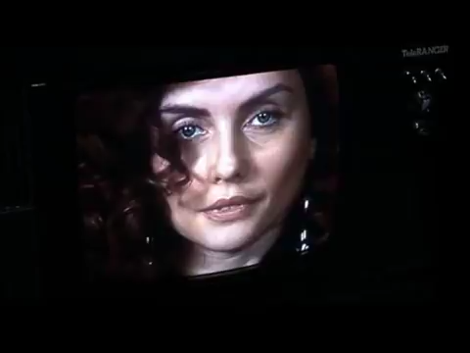
Indistinguibilità tra soggetto e medium

Slide 4
La nostra reazione convenzionale a tutti i media, secondo la quale ciò che conta è il modo in cui vengono usati, è l’opaca posizione dell’idiota tecnologico. Perché il “contenuto” di un medium è paragonabile a un succoso pezzo di carne con il quale un ladro cerchi di distrarre il cane da guardia dello spirito. L’effetto del medium è rafforzato e intensificato dal fatto di attribuirgli come “contenuto” un altro medium. Il contenuto di un film è un romanzo, una commedia o un’opera. Ma l’effetto della forma cinematografica non ha nulla a che fare con il suo contenuto programmatico. Il contenuto della scrittura o della stampa è il discorso, ma il lettore è quasi totalmente inconscio della stampa o del discorso.
McLuhan, Gli strumenti del comunicare, p. 27
Gli effetti della tecnologia non si verificano al livello delle opinioni o dei concetti, ma alterano costantemente, e senza incontrare resistenza, le reazioni sensoriali o le forme di percezione.
McLuhan, Gli strumenti del comunicare, p. 27
La stampa creò nel XVI secolo l’individualismo e il razionalismo.
L’analisi dei contenuti non serve a chi voglia scoprire la magia di questa media o la loro carica subliminale.
McLuhan, Gli strumenti del comunicare, p. 29

Slide 5

«La luce elettrica non appare a prima vista un medium di comunicazione proprio perché non ha contenuto. E questa è una prova senza pari di come la gente trascuri l’esame dei media. Soltanto quando viene usata per diffondere il nome di una marca ci si accorge che la luce elettrica è un medium. Ci si accorge, cioè, non della luce ma del suo “contenuto”, il altre parole di quello che è di fatto un altro medium. Il messaggio della luce elettrica è totalmente radicale, permeante e decentrato…. Nella società umana luce ed energia eliminano fattori di tempo e di spazio esattamente come la radio, il telegrafo, il telefono e la TV, creando una partecipazione in profondità».
McLuhan, Gli strumenti del comunicare, p. 17

Slide 6

Media Caldi
VS
Media Freddi
«C’è un principio base che distingue un medium caldo come la radio o il cinema, da un medium freddo come il telefono o la tv. È caldo il medium che estende un unico senso fino a un’alta definizione: fino alla stato, cioè, in cui si è abbondantemente colmi di dati»
«la forma calda esclude, la forma fredda include»
«il riscaldamento di un unico senso tende a produrre ipnosi mentre il raffreddamento di tutti i sensi tende a sfociare nell’allucinazione»
«L’interesse per l’effetto anziché per il significato è una novità fondamentale dell’era elettrica in quanto l’effetto mette in gioco la situazione totale e non un solo livello di informazione»

Slide 7

L’Origine romantica della distinzione tra «media caldi e media freddi»
«Lo scrittore analitico osserva il lettore quale è, poi fa il suo calcolo e infine appresta le sue macchine per avere su di lui l’effetto voluto»
«lo scrittore sintetico si costituisce e si crea un lettore come deve essere, non se lo pensa morto e passivo, ma vivo e reattivo. Ciò che ha trovato fa sì che si svolga gradualmente dinanzi agli occhi del suo autore o addirittura spinge il lettore a trovare egli stesso quell’invenzione. Lo scrittore sintetico non vuole esercitare un’azione determinata, ma entra con lui nella sacra relazione della più intima sinfilosofia o sinpoesia».

Slide 8
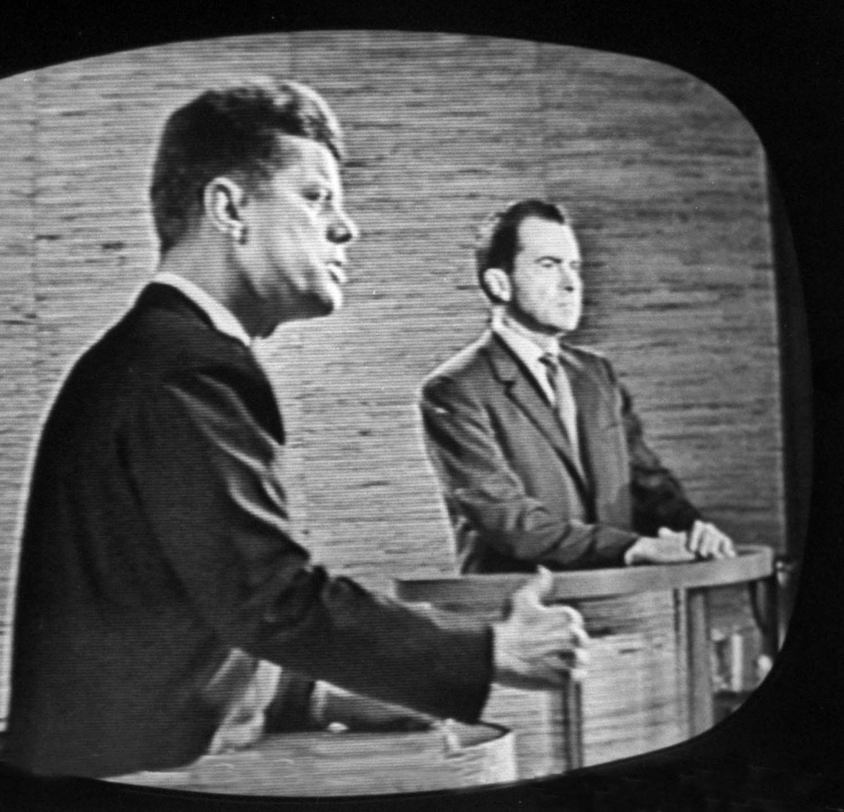



Le temperature della politica: lo sceriffo e l’avvocato

Slide 9
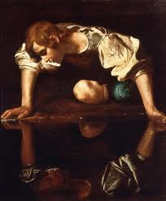
NARCISO COME NARCOSI
Il mito greco di Narciso riguarda un determinato aspetto dell’esperienza umana, come dimostra la provenienza del nome stesso dal greco narcosis, che significa torpore. Il giovane Narciso scambiò la propria immagine riflessa nell’acqua per un’altra persona e quest’estensione speculare di se stesso attutì le sue percezioni fino a fare di lui il servomeccanismo della propria immagine estesa. Narciso era intorpidito. Si era conformato all’estensione di se stesso divenendo così un circuito chiuso. […] Il senso di questo mito è che gli esseri umani sono soggetti all’immediato fascino di ogni estensione di sé, riprodotta in un materiale diverso da quello stesso di cui sono fatti.
Sul piano fisiologico, l’uomo è perpetuamente modificato dall’uso normale della tecnologia, o del proprio corpo esteso, e trova a sua volta modi sempre nuovi per modificarla. […]

Slide 10
L’evoluzione dei media
«Nella tensione fisica dovuta a un sovrastimolo di qualunque tipo, il sistema nervoso centrale, al fine di proteggersi, provvede strategicamente ad amputare o isolare l’organo, il senso o la funzione molesta. Il principio dell’amputazione come sollievo immediato alle tensioni del sistema nervoso centrale si applica facilmente alle origini di tutti i media di comunicazione, dalla parola al calcolatore».
«L’ibrido, ossia l’incontro tra due media, è un momento di verità e di rivelazione, dal quale nasce una nuova forma. Ogni volta che si stabilisce un immediato confronto tra due strumenti della comunicazione anche noi siamo costretti, per così dire, a un urto diretto con le nuove frontiere che vengono a stabilirsi tra le forme; e ciò significa che siamo trascinati fuori dal sonno ipnotico in cui ci aveva trascinati la narcosi narcisistica. Il momento dell’incontro tra i media è un momento di libertà e di scioglimento dallo stato di trance e di torpore da essi imposto ai nostri sensi (McLuhan 1964, pp. 65-66)

Slide 11
McLuhan
Le epoche storiche si succedono in base al rapporto che esse stabiliscono con le tecnologie della comunicazione
I media sono estensioni dell’uomo
Il medium non comprende solamente gli strumenti della comunicazione ma tutti gli artefatti umani, sia materiali che immateriali
Il ruolo dei media non si esercita solamente attraverso la trasmissioni di informazioni, ma alterando il modo di sentire
I media producono una narcosi del soggetto, ovvero un ottundimento della facoltà di avere completa coscienza del proprio vissuto
I media subiscono un continuo processo di riconfigurazione dai media che cronologicamente e tecnicamente li sopravanzano.

Slide 12

Televisione e superamento del senso del luogo

Slide 13
SITUAZIONI E COMPORTAMENTI
Le situazioni sociali formano la base nascosta dei modelli linguistici e di azione
Le situazioni sociali sono oggettive o soggettive?
Definire la situazione
La socializzazione impropria
Perché le situazioni sociali sono invisibili?
. Si attribuisce maggiore importanza ai comportamenti possibili rispetto a quelli probabili
. Percepiamo noi stessi come unità di analisi principale dell’esperienza sociale
La situazione sociale delimita la possibilità d’azione e la rende possibile

Slide 14
Il modello drammaturgico di Erving Goffman
Vite sul palcoscenico
I pubblici
Le arene sociali
«creare impressioni»
Lo spettacolo
Ribalta e retroscena
Comportamenti contradditori?
Interazione fondata su espressione e impressione
Ruoli sociali: vincoli o possibilità?

Slide 15
  Importanza del luogo nella formazione della situazione
  Luogo come sottocategoria di «campo percettivo»
  L’accesso all’informazione
  I mezzi di comunicazione modificano le situazioni sociali
  Situazione sociale come Sistema informativo
  La fusione delle situazioni
  Lo spazio intermedio
  La visione laterale prolungata spoglia i comportamenti dei simboli sociali
Oltre il luogo fisico…

Slide 16
«la natura pubblica della televisione e il fatto che trasmetta programmi privi di dimensioni fisiche, che non occupano alcuno spazio nelle abitazioni e che vengano consumati passivamente, ha portato a un uso impersonale della televisione che la rende diversa dal leggere libri» p. 144
1
«benché molti guardino la televisione da soli, essa riesce a dare allo spettatore il senso di legame col mondo esterno e con gli altri spettatori. (…) Guardando la tv, le persone spesso si sentono semplici osservatori del mondo esterno così come appare» p. 145
2
«Una parte del significato sociale della televisione non sta tanto in ciò che viene diffuso, quanto nell’esistenza stessa della televisione come un’arena collettiva. La televisione permette la più ampia percezione simultanea di un messaggio sperimentata finora dall’umanità» p. 146
3
«la gente non sceglierebbe normalmente di leggere qualcosa sui temi che segue alla televisione, perché il vero motivo che la attira davanti allo schermo è la sensazione del contatto con gli altri e con quanto sta accadendo» p. 148
4
«In una società modellata dalle situazioni modellate dalla stampa, la gente può parlare di temi tabù in segreto, con la televisione è persa la nozione stessa di tabù» p. 151
5

Slide 17
STAMPA
VS
MEDIA ELETTRONICI
STAMPA | TV
FRUIZIONE SELETTIVA | GENERALISTA
RAFFORZAMENTO DELL’IDENTITA’ | APERTURA
DISTANZA/ALTERITA’ | FAMILIARITA’
COMPLESSITA’ | ACCESSIBILITA’
COMUNICAZIONE | ESPRESSIONE
SIMBOLI DISCORSIVI | SIMBOLI RAPPRESENTATIVI
RIBALTA | RETROSCENA
FORMALI | INFORMALI
ESLUSIVI | INCLUSIVI

Slide 18
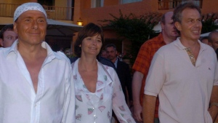
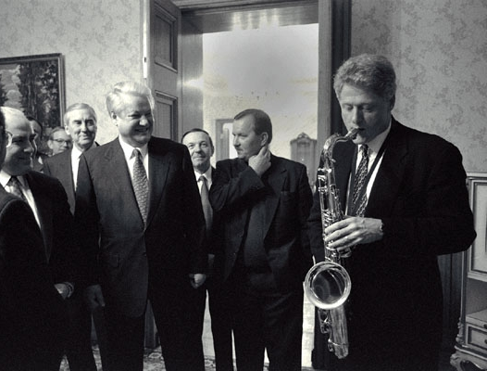
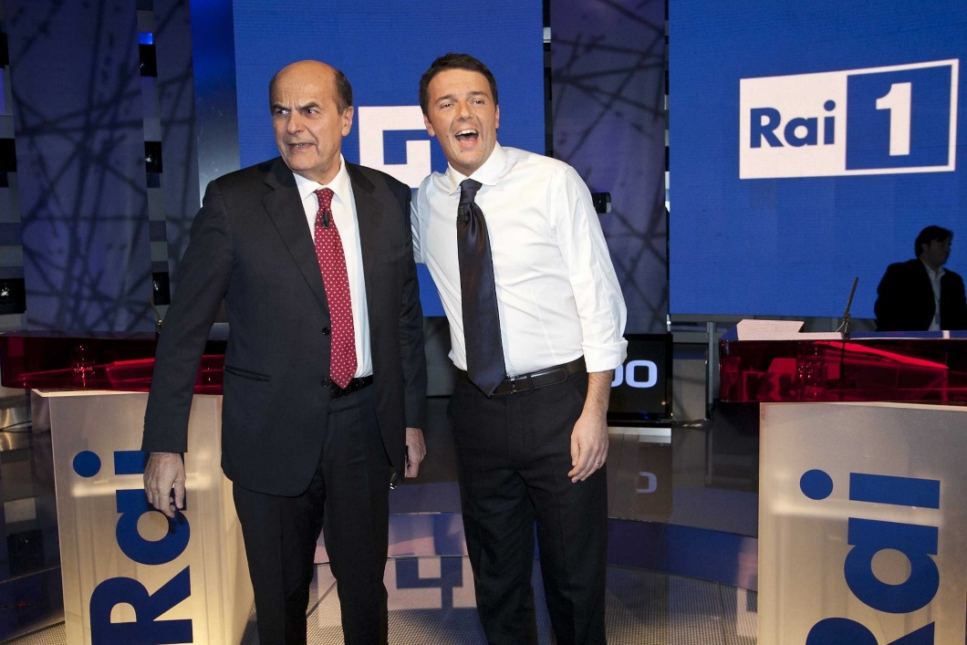
Accesso alla vita privata e crisi delle gerarchie sociali

Slide 19

Autorità in frantumi
«I ruoli della gerarchia si sono capovolti non solo per la perdita del controllo esclusivo sulle conoscenze che riguardano direttamente le funzioni di ruolo (per esempio, per un medico, i dati medici), ma anche per la fusione di situazioni pubbliche e private. I ruoli gerarchici, più di qualsiasi altro ruolo, sono condizionati dalla misura in cui gli attori riducono l’accesso alle loro vite private. Gran parte dell’attività umana è comune a tutti gli individui. Se le persone di status sociale superiore non riescono a separare questo comportamento dalle azioni di status in primo piano, sembreranno ancora più simili a chiunque altro».
Joshua Meyrowits, Oltre il senso del luogo, p. 275.

